Slide 1



Histopatholgic Cancer Detection
Hassan Youssef
Fazazi Zeid
Mastier Lucas
Aliev Rashid
Data-Science
Domin Wandrille
L3 DANT
2021/2022

Slide 2
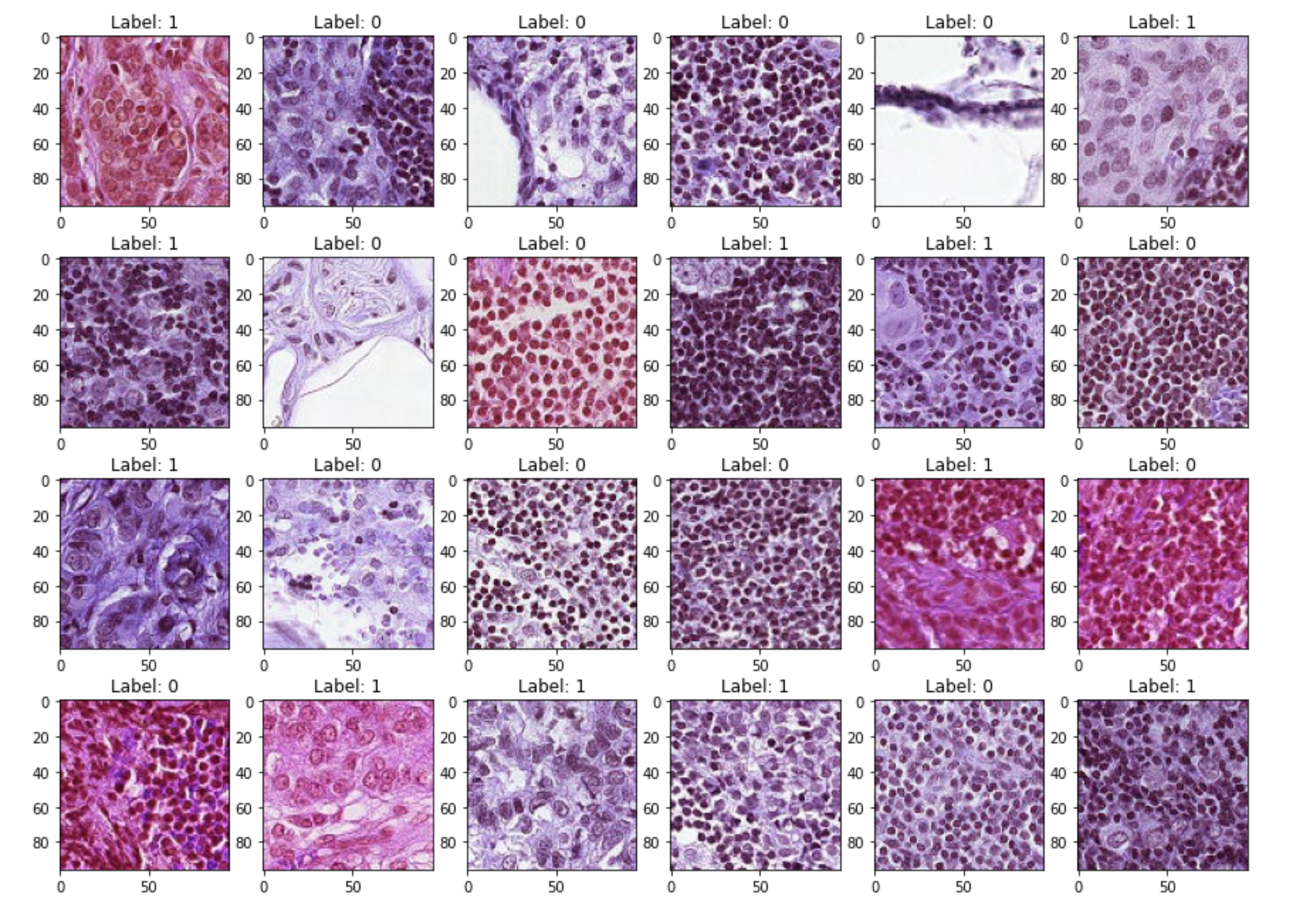
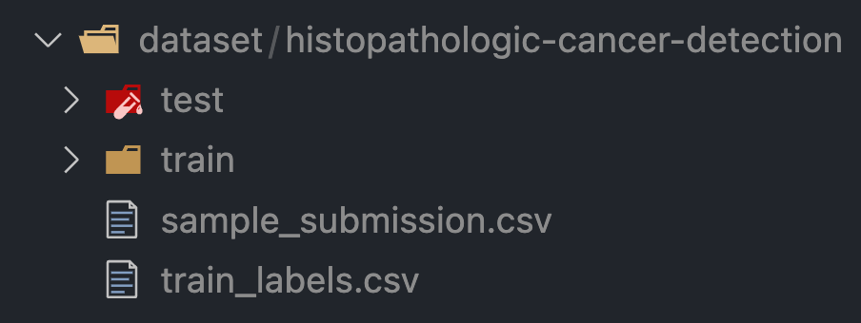
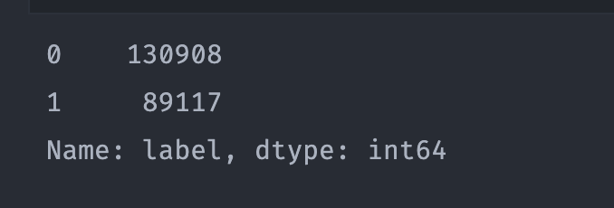
Présentation du dataset
Train dataset

Slide 3
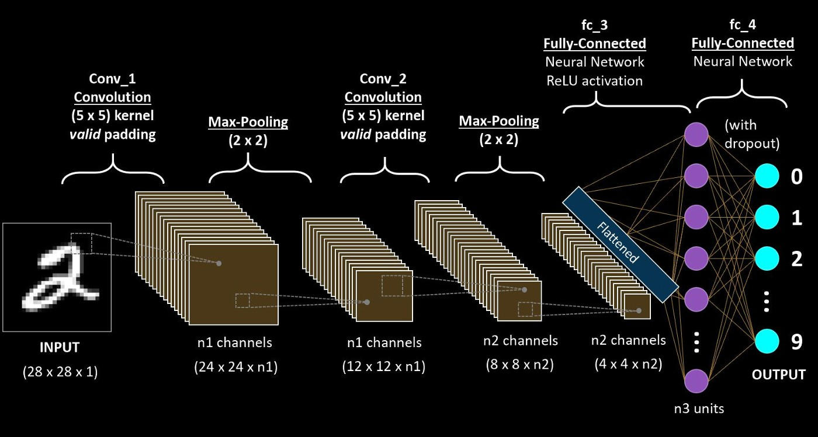

Slide 4
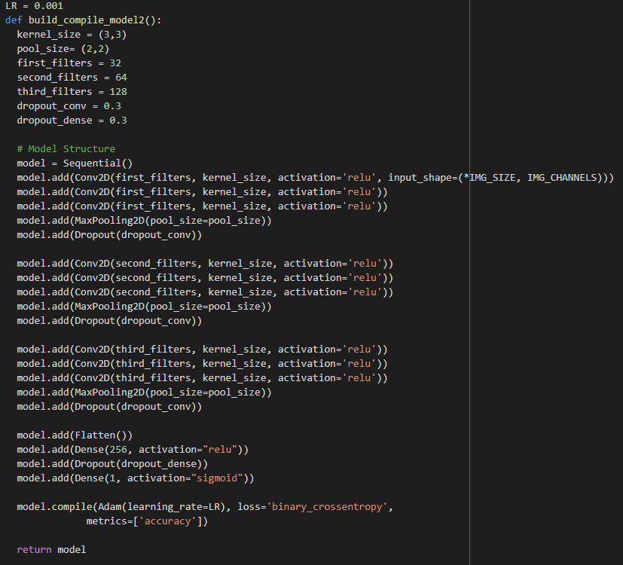
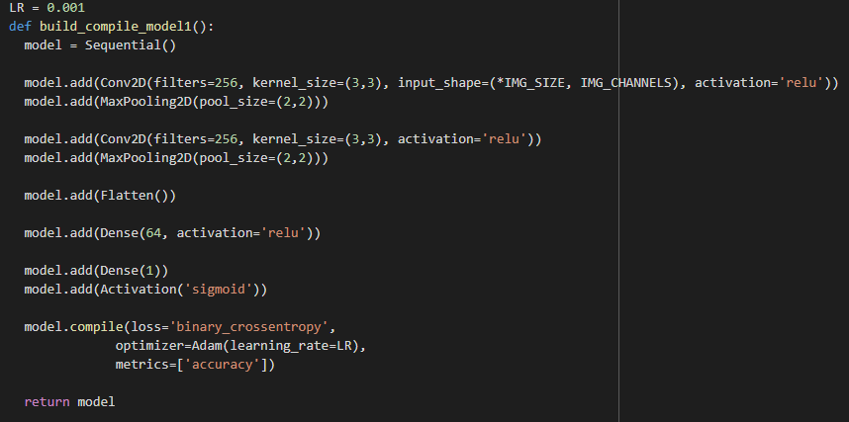
Architectures

Slide 5
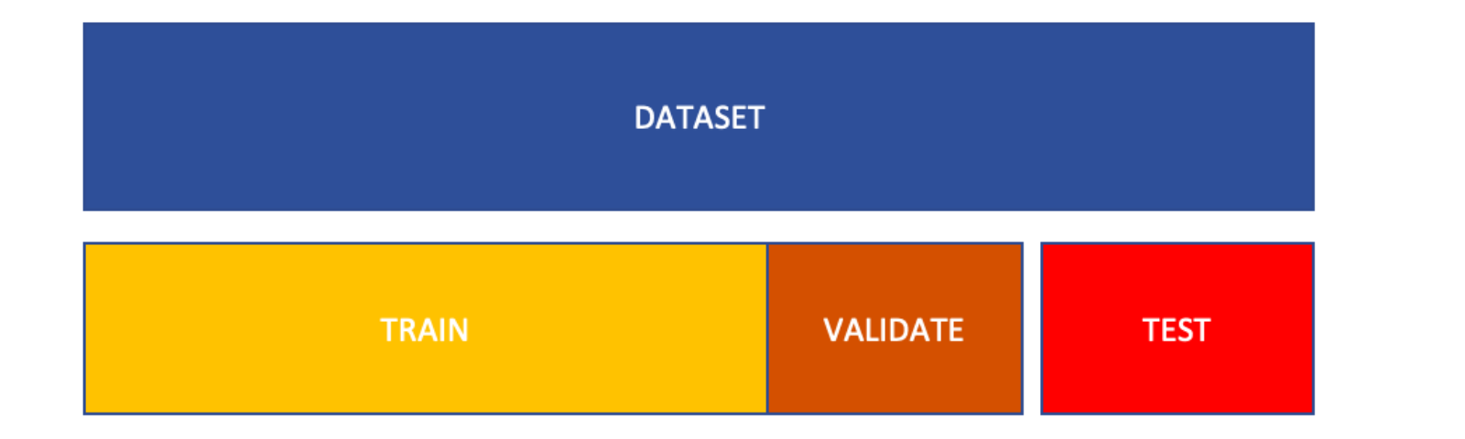
Workflow
Charger le data set
Préparer le data set
Entrainer les modèles (Forward & Back Propagation)
Tester les modèles (Forward Propagation)
Analyser statistiquement les résultats prédictifs

Slide 6
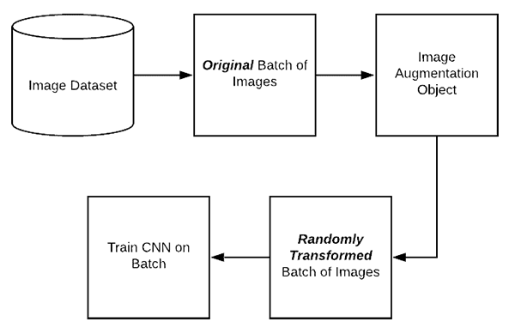
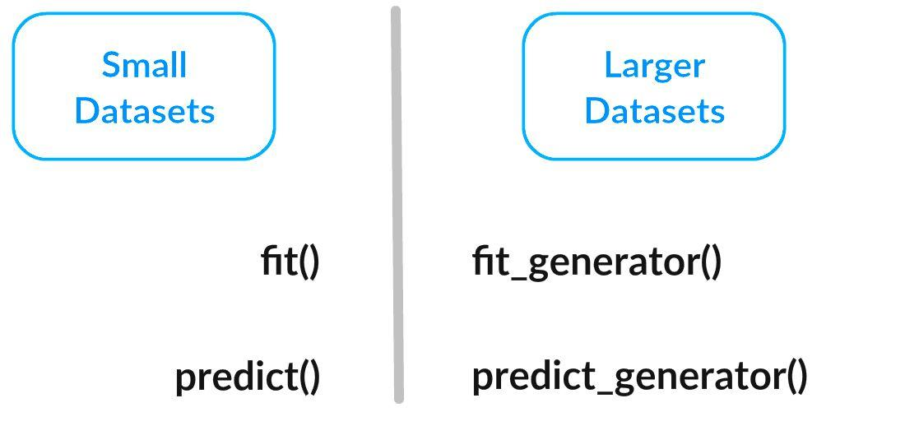
ImageDataGenerator
Note: fit_generator et predict_generator are deprecated. fit and predict support generators.

Slide 7
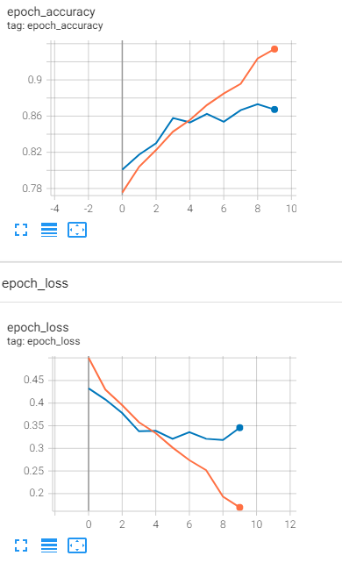
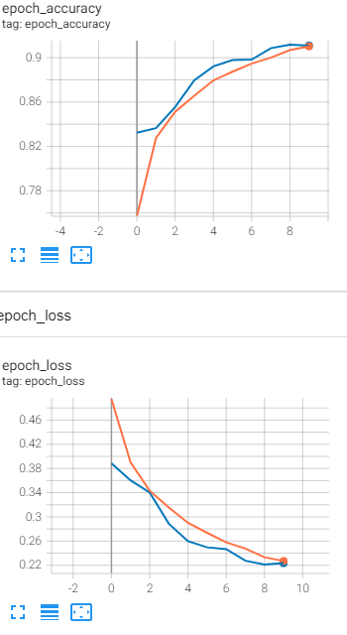
TensorBoard

Slide 8
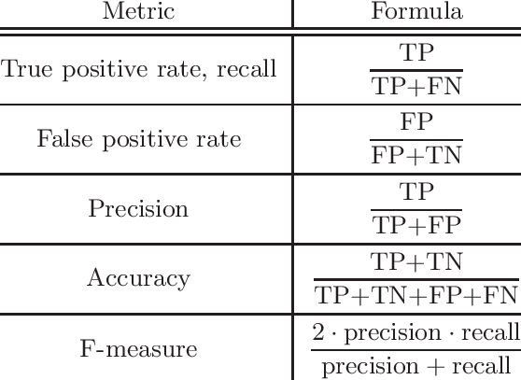
Binary Classifcation Metrics

Slide 9
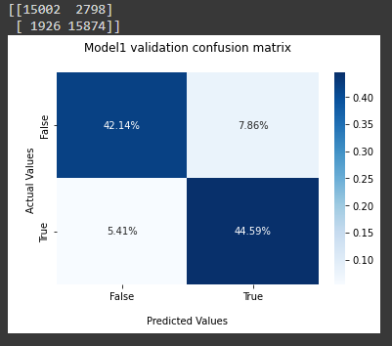
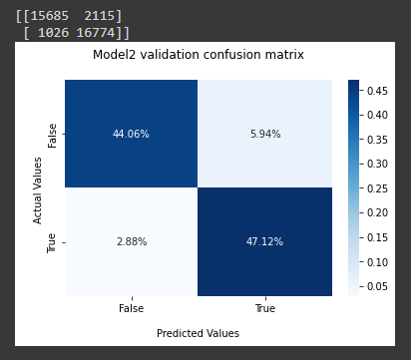
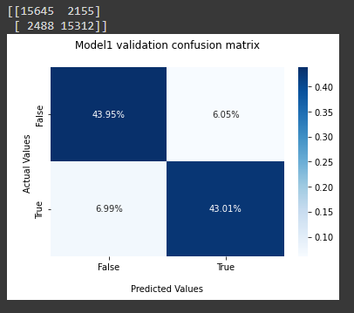
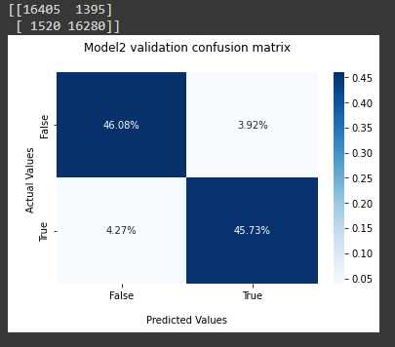
Confusion Matrix

Slide 10
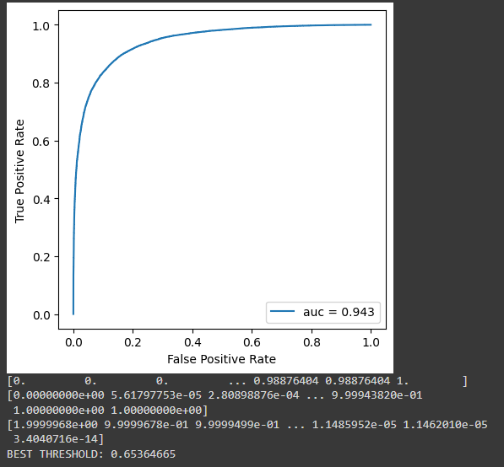

AUC-ROC Curve

Slide 11
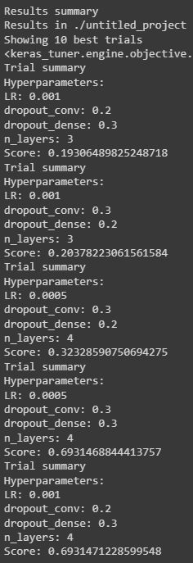
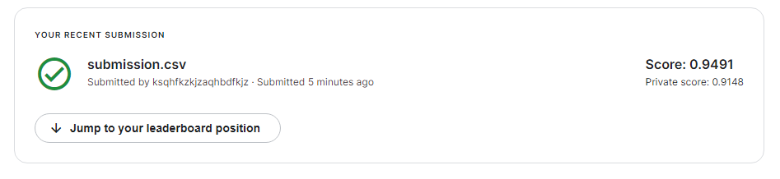
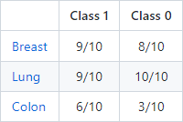
Model 2 performance & tuning

Slide 12

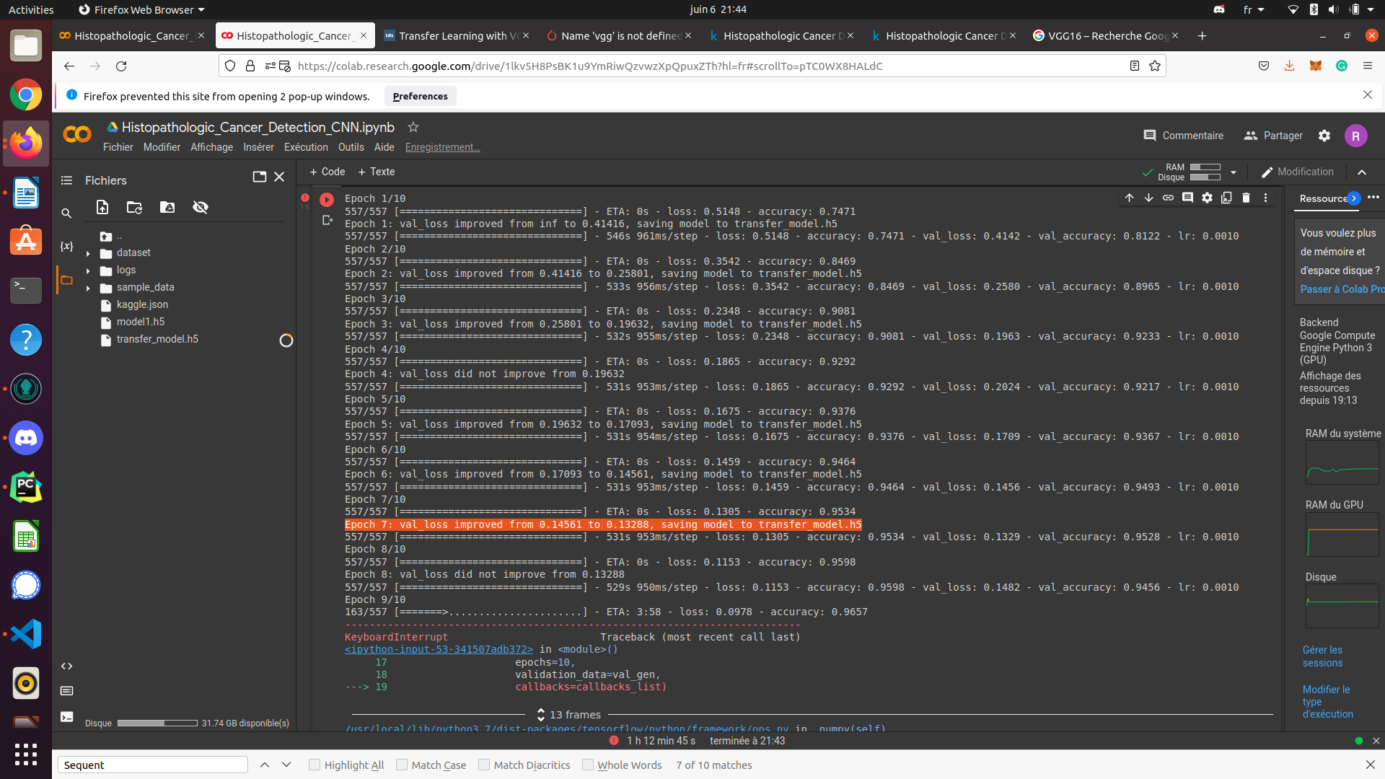
Transfer Learning VGG 16
ImageNet est une gigantesque base de données de plus de 14 millions d’images labellisées réparties dans plus de 1000 classes, en 2014.
Le modèle de VGG16 a atteint une précision de 92.7% sur Imagenet ce qui est un des meilleurs scores obtenus.

